Slide 1
Výukový materiál
Zpracovaný v rámci projektu EU peníze školám
O dborné U čiliště
a Z ákladní Š kola praktická Holešov
Název projektu: Zlepšujeme a vzděláváme
Název programu: Operační program Vzdělávání pro konkurenceschopnost
Číslo výzvy: 34
Předmět: Občanská výchova
Ročník: 3
Tematická oblast: OV3
Anotace: Tento materiál slouží k výuce a opakování učiva pro žáky, kteří byli v souladu s § 9 vyhlášky číslo 73/2005 Sb. o vzdělávání dětí, žáků a studentů se speciálními vzdělávacími potřebami a dětí, žáků a studentů mimořádně nadaných, v platném znění, zařazeni do třídy odborného učiliště, kde se vzdělávají dle ŠVP v oborech 65-51-E/01 Stravovací a ubytovací služby, 66-51-E/01 Prodavačské práce a 75-41-E/01 Pečovatelské služby.
Autor: Mgr. Marcela VLASATÍKOVÁ
Období vytvoření: Srpen 2013

Slide 2

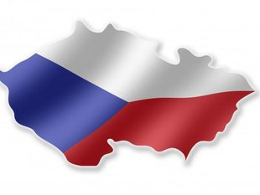
Téma: Člověk v demokratickém státě
14. Státní občanství, azyl

Slide 3
Státní občanství
Státní občanství je právní vztah mezi občany a státem.
Pro občana i stát z něj vyplývají nějaké
povinnosti a práva.
Občanem se člověk stává nebo mu může být uděleno.

Slide 4
Státní občanství
Každý člověk je příslušníkem nějakého státu.
Základní právo občana je právo na ochranu
na území státu
a
podle mezinárodních smluv i za hranicemi státu.

Slide 5
Občanem se stává každý :
když se narodí rodičům, z nichž alespoň jeden má české občanství
když se narodí na našem území a alespoň jeden z rodičů má zde trvalý pobyt
(rodiče nemusí mít české státní občanství)

Slide 6
Udělení českého občanství
Občanu může být české občanství uděleno, jestliže splní tyto podmínky
má na našem území trvalý a nepřerušený pobyt 5 let
nebyl posledních 5 let trestán
prokáže znalost českého jazyka
Potom musí složit předepsaný slib.

Slide 7
Žadatelé o český pas od roku 2014
Cizinci - žadatelé o český pas úspěšně absolvovat písemnou a ústní zkoušku z češtiny a projít testem z českých reálií.
Zkouška má prověřit jejich základní znalosti ústavního systému ČR a základní orientace v kulturních, zeměpisných a historických tématech.

Slide 8

Zelené karty pro přistěhovalce
projekt České republiky na podporu legální migrace – přistěhovalectví
je prioritně zaměřen na vysoce kvalifikované pracovníky s ukončeným vysokoškolským či nižším vzděláním.
umožňuje získávat i nekvalifikované pracovníky, jsou-li potřební.
Je založen na maximálně možné otevřenosti vůči zahraničním zájemcům o zaměstnání .

Slide 9
Může nám někdo vzít občanství?
Českého občanství se lze zříci, jeli člověk v zahraničí více než 10 let.
V zemi, kde žije, prohlásí na zastupitelském úřadě, že se českého občanství vzdává.
Nikdo ale člověka nesmí občanství zbavit, pokud
on sám nechce.

Slide 10
Otázky
Co je to státní občanství?
Jak se může člověk stát občanem České republiky? Musí mít rodiče české občanství?
Jaké podmínky musí splnit, aby mu bylo uděleno od roku 2014?
Jak člověk může ztratit státní občanství?
Komu jsou přidělovány „zelené karty“?

Slide 11
Azyl
Azyl – ochranný pobyt, útočiště.
Cizinci, kteří jsou ve své zemi pronásledováni, mohou v České republice požádat o azyl.
Azyl se poskytuje cizincům pronásledovaným
za své náboženské přesvědčení
nebo politické přesvědčení
z rasových důvodů.

Slide 12
Ohrožení lidských práv a svobod
V současné době se stává ČR útočištěm mnoha lidí, kteří žijí v nedemokratických státech,
jsou pronásledováni a mají strach.
Hrozí jim vězení, v krajním případě je ohrožen i jejich život.
Azyl se poskytuje cizincům,
když jsou ohrožena jejich
občanská a politická práva.

Slide 13
Jak získat azyl?
Azyl se neposkytuje kriminálním zločincům.
Žadatel o azyl je umístěn v uprchlickém táboře.
Pokud jeho žádost vyřídí ministerstvo vnitra kladně, stává se azylantem.
Stát pomáhá azylantům se získáním bydlení, zaměstnání, nebo výukou češtiny.

Slide 14
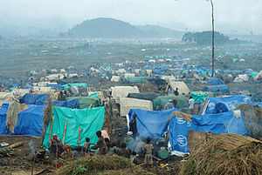
Uprchlické tábory v Africe představují jedinou pomoc uprchlíkům před násilím.
Uprchlický tábor v Zairu, který otevřel hranici utečencům po genocidě ve Rwandě.

Slide 15
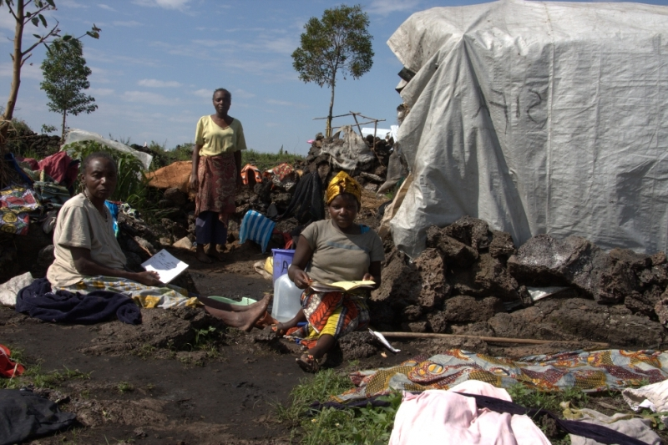
Uprchlické tábory v Kongu
Žijí v nich tisíce lidí závislých na mezinárodní pomoci

Slide 16
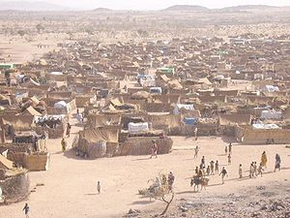
Uprchlický tábor v Čadu
Uprchlíci prchají před násilím a krutostí ozbrojených skupin ze Súdánu (porušování lidských práv)

Slide 17

Nový život azylantů
Na našem území mohou azylanti najít nový domov a začít žít plnohodnotný život.
Mnozí azylanti získají i státní občanství ČR.
Má tedy ve většině oblastí života stejné postavení jako občan ČR, nemůže ale například volit.

Slide 18
Hospodářští uprchlíci
Někteří jednotlivci i skupiny ,
kteří tajně přicházejí do ČR a
prchají před bídou ve své zemi,
mohou být vráceni do své země - vyhoštěni.
Jejich šance na azyl jsou malé.

Slide 19
Otázky
Co je to azyl?
Komu se poskytuje?
Komu se neposkytuje?
Kdy se stává člověk azylantem?
Jaká má práva?
Kde jsou u nás uprchlické tábory?
(zjisti na internetu)

Slide 20
Test Otázky:
Co je to státní občanství?
Jak se může člověk stát občanem České republiky? Musí mít rodiče české občanství?
Jaké podmínky musí splnit, aby mu bylo uděleno?
Jak člověk může ztratit státní občanství?
Co jsou to „zelené karty“, komu a proč jsou přidělovány?
Co je to azyl?
Komu se poskytuje?
Komu se neposkytuje?
Kdy se stává člověk azylantem?
Co azylantům náš stát poskytuje?
Kde jsou u nás uprchlické tábory?

Slide 21
Použitá literatura a zdroje
PaeDr. Hana Kovaříková, Občanská výchova III/pro odborná učiliště, Praha: Septima, s.r.o., 2006
Sokol J. a kol. , Občanské minimum, Praha: ÚIV, 20002
Emmert F. a kol., Odmaturuj ze společenských věd. Brno: Didaktis, 2004
Ústava České republiky, 1/1993 Sb.
Zákon č. 200 o přestupcích, ve znění pozdějších předpisů
Zákon č. 40/1993Sb. České národní rady o nabývání a pozbývání státního občanství České republiky
http://www/aspi.cz( ASPI = Automatizovaný systém právních informací)

Slide 22
Použité adresy a zdroje
www.office.microsoft.com.
http://upload.wikimedia.org/wikipedia/commons/thumb/f/f0/Rwandan_refugee_camp_in_east_Zaire.jpg/300px-Rwandan_refugee_camp_in_east_Zaire.jpg
http://upload.wikimedia.org/wikipedia/commons/thumb/c/c1/Darfur_refugee_camp_in_Chad.jpg/300px-Darfur_refugee_camp_in_Chad.jpg
http://www.rozvojovka.cz/download/img/2159.jpg
http://www.euroskop.cz/gallery/4/1420-cestovni_pas.jpg

